Slide 1
开源项目如何进行时序图建模调研
汇报人：段志鹏
汇报时间：2025.12.19

Slide 2
调研目标
1. 调研开源项目中常见的时序图建模方式
2. 总结不同建模方式及其特点
3. 为时序图智能代理研究提供参考

Slide 3
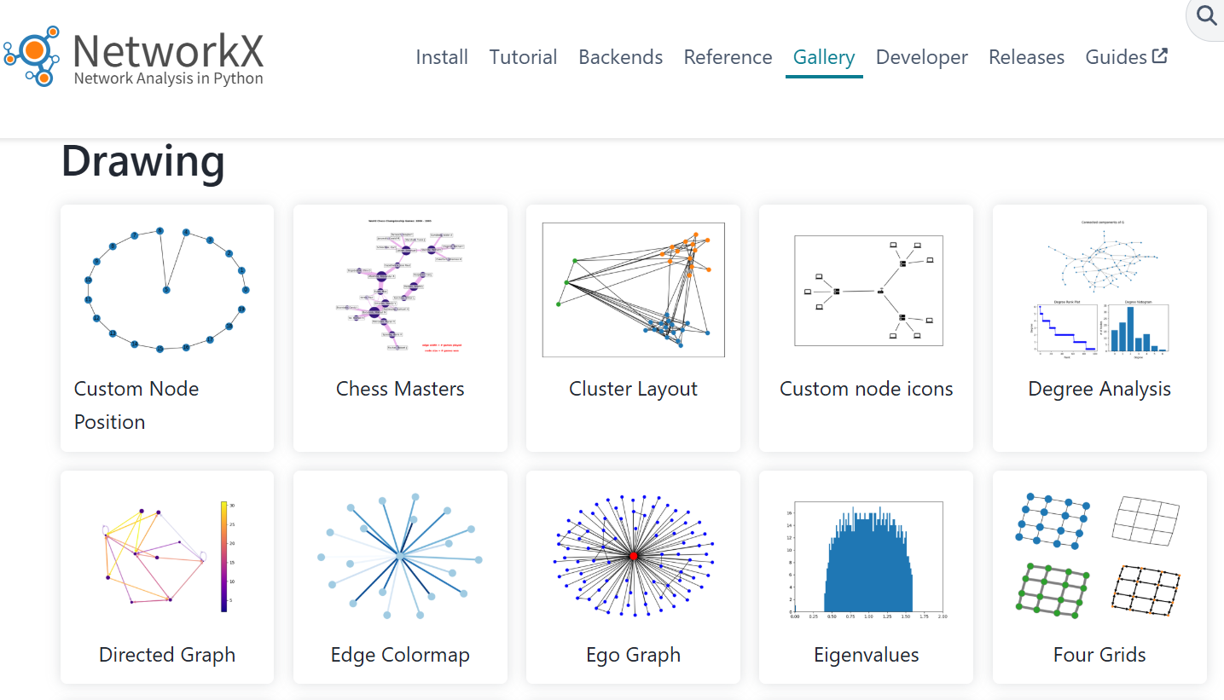
时间快照式时序图建模
核心思想
  将时间划分为多个时间片
  每个时间片构建一张静态图
  按时间顺序形成图序列以描述演化过程
工具：NetworkX等图分析库
特点
  优点:结构清晰、易理解、可解释性强
  局限:时间粒度较粗，难以刻画细粒度行为变化
适用场景
  开源社区长期演化分析
  项目健康度、活跃度等宏观指标评估

Slide 4
案例:曼彻斯特大学开源软件生态演化分析
建模对象：GitHub上约100万个开源项目（覆盖Python/Java/Elm等语言）
案例来源：曼彻斯特大学公开论文《Evolution of communities of software: Using tensor decompositions to compare software ecosystems》（https://research.manchester.ac.uk/en/publications/evolution-of-communities-of-software-using-tensor-decompositions-）
核心操作：
  1. 时间粒度：按“年度”划分时间片
  2.节点/边定义：节点=开源项目/开发者，边=项目依赖关系/开发者协作关系
  3.工具：NetworkX + Tensorly（张量分解工具），用`to_snapshots()`生成年度静态图
实际产出：
  明确不同语言开源生态的演化差异
  提出“调整互信息”作为社区数量的评估指标

Slide 5
时间快照式建模相关资料
资料名称 | 类型 | 公开链接 | 核心说明
《Advances in Graph Neural Networks 笔记 5:Dynamic Graph Neural Networks》 | 技术博客（CSDN） | https://blog.csdn.net/PolarisRisingWar/article/details/127981534 | 明确动态图的快照式建模逻辑，提出 “分割时间片生成快照序列” 的核心方法，适配开源项目宏观演化分析。
networkx-temporal 1.2.1 | 工具文档（PyPI） | https://pypi.org/project/networkx-temporal/ | 基于 NetworkX 的时序图工具，提供to_snapshots()等现成方法，支持按时间粒度拆分静态图，是快照式建模的核心工具支撑。
《Evolution of communities of software: Using tensor decompositions to compare software ecosystems》 | 学术论文（曼彻斯特大学） | https://research.manchester.ac.uk/en/publications/evolution-of-communities-of-software-using-tensor-decompositions- | 以百万级开源项目为数据，用快照式建模分析软件生态社区演化，提供 “版本迭代 - 快照拆分 - 生态对比” 的实操案例。
《GitHub 中开源软件生态系统的演化研究》 | 学位论文（万方数据） | http://d.wanfangdata.com.cn/thesis/D03019306 | 提出用快照序列建模 GitHub 开源生态，定义 “新生 / 发展 / 消亡” 三种演化状态，为快照式建模提供开源场景的落地思路。

Slide 6
事件驱动式时序图建模
核心思想
  以事件为建模核心
  节点和边随事件动态产生或消失
  每个事件带有精确时间戳
工具:DyNetX(处理随时间演变网络的强大工具集)
特点
  优点：建模精细，真实反映演化过程
  局限：数据结构复杂，分析成本较高
适用场景
  开发者行为路径分析
  协作模式、交互频率等细粒度分析任务

Slide 7
GitHub 开源项目事件驱动建模流程
1. 节点类型
  Developer：项目贡献者（如代码提交者、PR 评审者）
  Repository：代码仓库（如requests、Spring Boot等任意开源仓库）
  Issue / Pull Request：任务与代码变更对象（开源项目核心协作载体）
2. 事件类型
  commit_to：开发者向仓库提交代码
  comment_on：对 Issue/PR 的评论行为
  review：对 Pull Request 的评审行为
  pr_merged：维护者合并 PR 的行为
3. 时间建模
  采用事件发生时的秒级时间戳表示时间顺序，精准还原行为时序关系
4. 核心操作
  数据获取：通过 GitHub API 或 GHTorrent 镜像库，采集目标项目的 commit、Issue、PR 等事件数据；
  数据处理：筛选有效事件（剔除测试提交、重复评论），按 “事件类型、触发者、目标对象、时间戳” 标准化整理；
  建模落地：用 DyNetX 按时间戳顺序动态添加边，自动生成异构时序图（节点随边创建，无需提前定义）；
  分析输出：提取任意时间段子图，挖掘协作模式、行为高峰等信息。

Slide 8
事件驱动式建模相关资料
资料名称 | 类型 | 公开链接 | 核心说明
DyNetX Tutorial | 工具教程（GitHub） | https://github.com/GiulioRossetti/dynetx/blob/master/docs/tutorial.rst | 动态图工具 DyNetX 的官方教程，明确事件驱动建模的核心是 “带时间戳的交互事件”，提供动态添加边的实操方法。
《TGN 动态图论文解读》 | 技术博客（CSDN） | https://blog.csdn.net/weixin_42142630/article/details/116464486 | 定义连续时间动态图（CTDG），说明事件驱动式建模的核心是 “捕获细粒度时间戳事件”，适配开发者协作、Issue 交互等场景。
GHTorrent tutorial | 数据集教程（GitHub） | https://github.com/ghtorrent/tutorial/blob/master/index.md | GitHub 数据镜像库的使用指南，提供 commit/PR/Issue 等带时间戳的事件数据，是事件驱动建模的核心数据来源支撑。

Slide 9
模型驱动式时序图建模
核心思想
  通过时间编码将时间信息融入图神经网络
  基于历史时序图数据训练模型，实现预测/推理
模型：TGAT、TGN等时序图神经网络模型
辅助工具：
  PyTorch Geometric Temporal（时序图建模框架）
  Hugging Face Transformers（预训练模型调用）
特点
  优点：预测能力强，适合演化趋势建模
  局限：模型黑盒化，可解释性较弱
适用场景
  开源项目风险预测
  优先级排序
  演化趋势预判

Slide 10
开源项目 Issue 优先级预测操作
1.数据预处理：筛选有效 Issue（剔除测试 / 重复条目），按 7:3 划分训练集 / 测试集；
2.特征工程：
  静态特征：标题长度、标签数量、开发者贡献历史权重；
  时间特征：创建时间戳、创建到首次评论的时间差、标签添加时间序列；
3.时间编码：采用 TGN 模型的时间编码方案，将时间特征转化为 嵌入向量，与静态特征拼接；
4.建模训练：用 PyTorch Geometric Temporal 加载 TGAT 模型，输入 “节点（Issue / 开发者 / 仓库）- 边（评论 / 分配 / 归属关系）- 时间嵌入” 三元组训练；
5.预测输出：对新 Issue 输出优先级概率分布，按阈值判定高 / 中 / 低优先级。

Slide 11
模型驱动式建模相关资料
资料名称 | 类型 | 公开链接 | 核心说明
《Temporal Graph Networks for Deep Learning on Dynamic Graphs》 | 学术论文（EMNLP） | [2006.10637] Temporal Graph Networks for Deep Learning on Dynamic Graphs | 提出 TGN（时间图网络）框架，确立 “时间编码 + 图神经网络” 的模型驱动核心逻辑，支持动态图预测任务。
《读论文《Temporal Graph Networks for Deep Learning on Dynamic Graphs》》 | 技术博客（CSDN） | https://blog.csdn.net/buganything/article/details/141398052 | 详细解读 TGN 模型结构，包括记忆更新、嵌入模块等核心组件，为开源项目 Issue 预测等场景提供建模细节。
MOMENT-1-large | 预训练模型文档（Hugging Face） | https://huggingface.co/AutonLab/MOMENT-1-large | 通用时间序列基础模型，支持零样本 / 少样本预测，可直接微调适配开源项目 Issue 优先级、组件依赖趋势等预测场景。
MOMENT Research | 模型开源仓库（GitHub） | https://github.com/moment-timeseries-foundation-model/moment-research | 提供 MOMENT 模型的完整代码和预训练逻辑，包含时间特征编码、多数据集适配等细节，支撑模型驱动建模的实操落地。

Slide 12
调研总结
开源项目中的时序图建模主要采用时间快照式、事件驱动式、模型驱动式三类方式
不同建模方式在表达能力、可解释性和复杂度之间存在明显权衡，快照式易解释、事件驱动更精细、模型驱动擅预测
调研发现，现有开源实践中的时序图建模方法要么侧重结构演化、要么侧重预测建模，普遍缺乏对语义信息与决策行为的统一建模，这为引入富语义时序图与智能代理进行统一建模提供了研究空间

